Slide 1
상 평형
p. 149 ~ 151

Slide 2
액체의 증기 압력
증발
  액체 분자가 표면에서 다른 분자와의 인력을 끊고
  기체 상태의 증기로 되는 현상
응축(응결)
  증발한 기체 상태의 분자 중 운동에너지를 적게 가지고
  있던 분자가 액체 표면에 충돌하여 다시 액체로 되돌아
  가는 현상

Slide 3
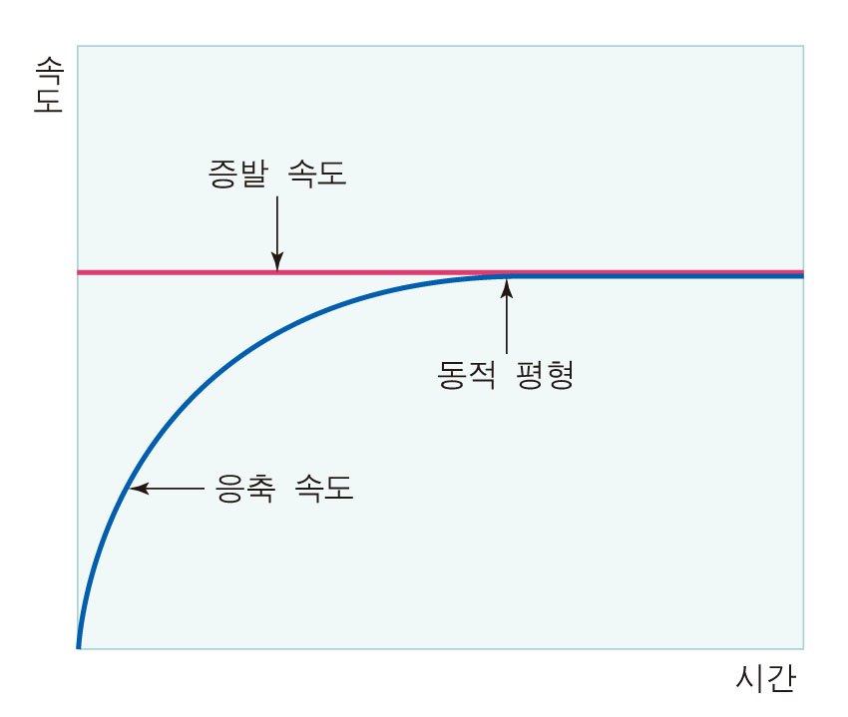
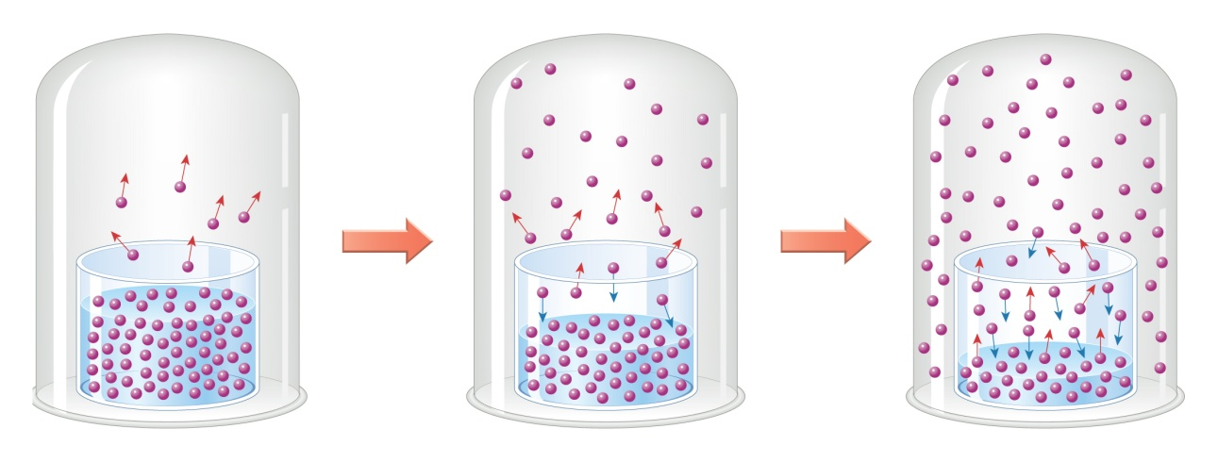
액체의 증기 압력
  <밀폐 용기 속 액체의 증발 속도와 응축 속도>

Slide 4
액체의 증기 압력
증기 압력과 동적 평형 상태
  일정한 온도의 밀폐된 용기 속에 액체를 넣어두었을 때
  증발 속도와 응축 속도가 같은 동적 평형 상태에서
  액체의 증기가 나타내는 압력
  온도에 의해서만 변하고, 액체의 양과는 무관하다.

Slide 5
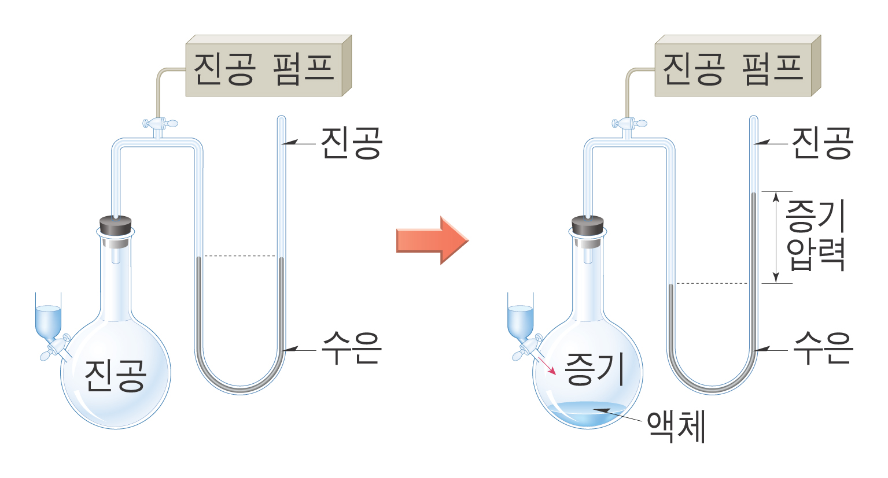
증기 압력의 측정

Slide 6
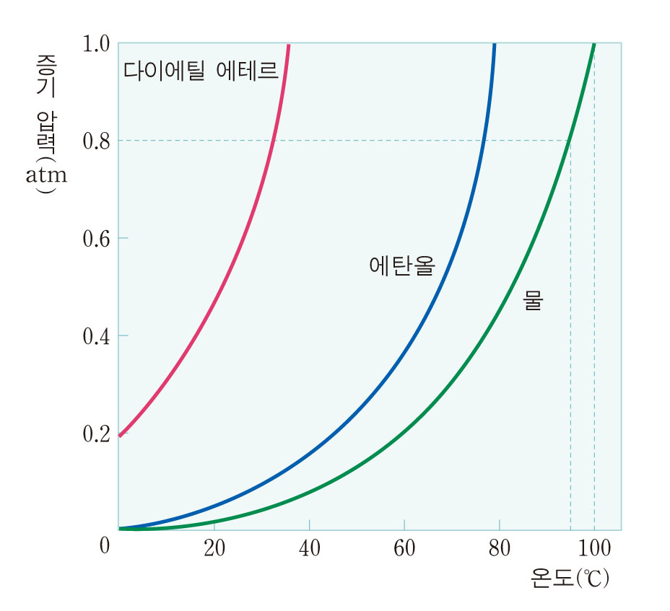
증기 압력의 크기
용기의 크기나 액체의 양과는 무관하다.
온도가 높을수록 증기압력은 커진다.
분자간의 인력이 작은 액체일수록 증기압력은 크다.

Slide 7
증기 압력과 끓는점
증발과 끓음
  증발 : 액체 표면에서 기화가 일어나는 현상
  끓음 : 액체 표면과 내부에서 기화가 일어나는 현상
증기압력과 끓는점
  끓는점 : 액체의 증기 압력과 외부 압력이 같을 때의 온도
Notes:
증기압력의 개념을 이해하면, 이제 끓는점의 정의를 다시 생각해보아야 한다.
기존에 우리는 끓는점이란 액체가 기체로 변할 때의 온도라고 생각해왔다.
하지만 이는 정의가 될수 없는데 그 이유는 끓는점보다 낮은 온도에서도 액체는 증발이 일어나기 때문이다.
증발과 끓음의 차이에 대해 먼저 짚고 넘어가자면, ~~~
사실 액체는 항상 표면이든 내부든 기화가 일어난다. 다만, 표면의 액체 분자가 기체가 되면 바로 표면 밖으로 날아가버릴 수 있지만, 액체 내부에서 기체가 되면 표면까지 올라오고 난 후에야 밖으로 빠져나갈 수 있다.
여기서 문제가 되는 것이 대기압이다. 액체 밖에서는 많은 공기분자들이 1기압으로 액체를 누르고 있다. 액체 내부에서 만들어진 기포가 형성이 되면 그 기포 안에서 기체가 압력을 나타내게 되는데, 이 압력이 1기압보다 작기 때문에 형성되자 마자 곧바로 액체로 돌아가게 되는 것이다. 온도를 올려주면 이 기포 안의 압력이 점점 커지게 되고, 일정 온도에 도달했을 때 그 압력이 1기압과 같아지게 된다. 이 때부터는 기포가 터지지 않고 표면까지 떠오를 수 있게 되고 표면에 도착한 기포는 밖으로 빠져나가게 되는 것이다.
즉, 끓음이라는 현상은 액체의 증기압력과 외부압력이 같아져야 가능한 것이다.
이것을 이용하면 끓는점을 이렇게 정의내릴 수 있다.
우리가 일상생활에서 물의 끓는점은 100도라고 하지만 높은 산에서는 그보다 낮은 온도에서 끓는다는 것을 알고 있을 것이다. 대기압이 낮아지기 때문에 더 낮은 온도에서 증기압력이 대기압에 도달할 수 있는 것이다.

Slide 8
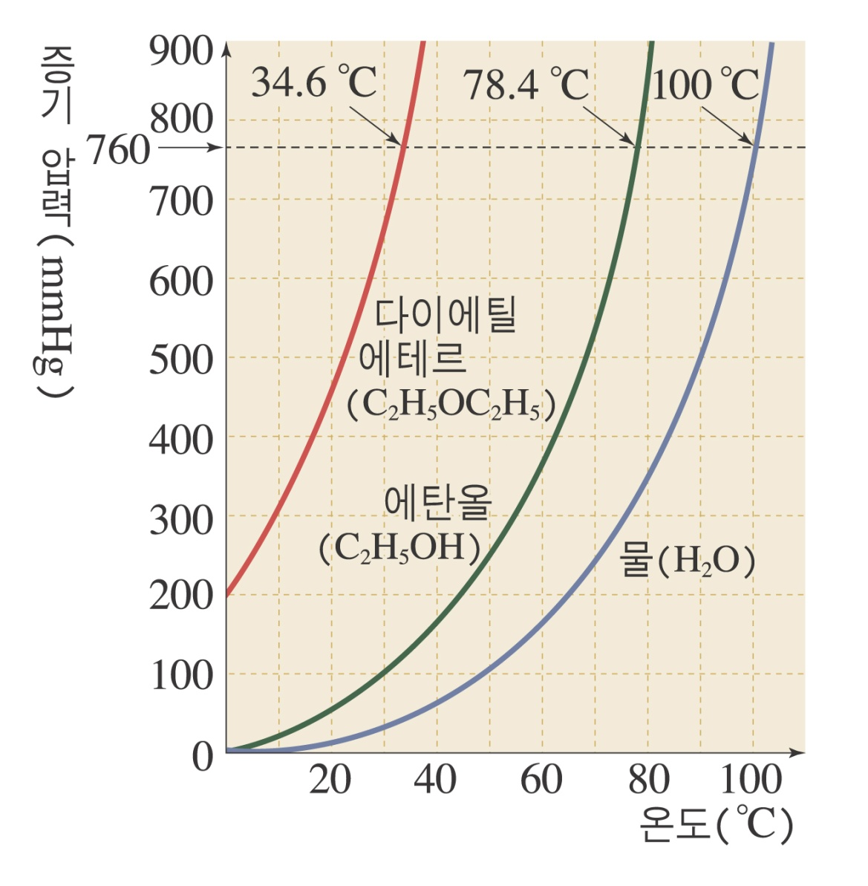
증기 압력과 끓는점

Slide 9
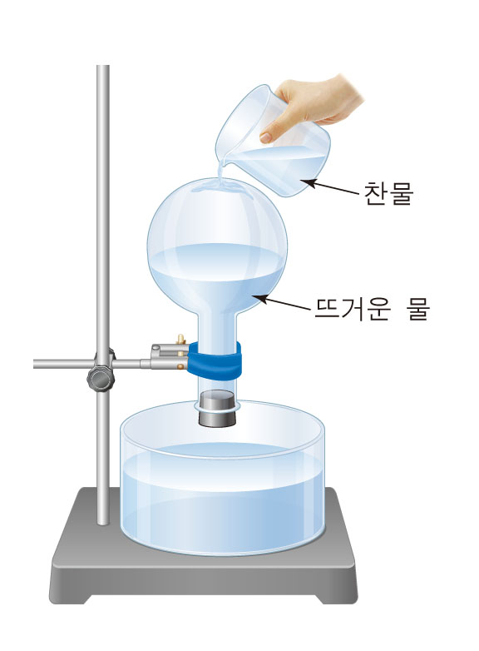
증기 압력과 끓는점

Slide 10
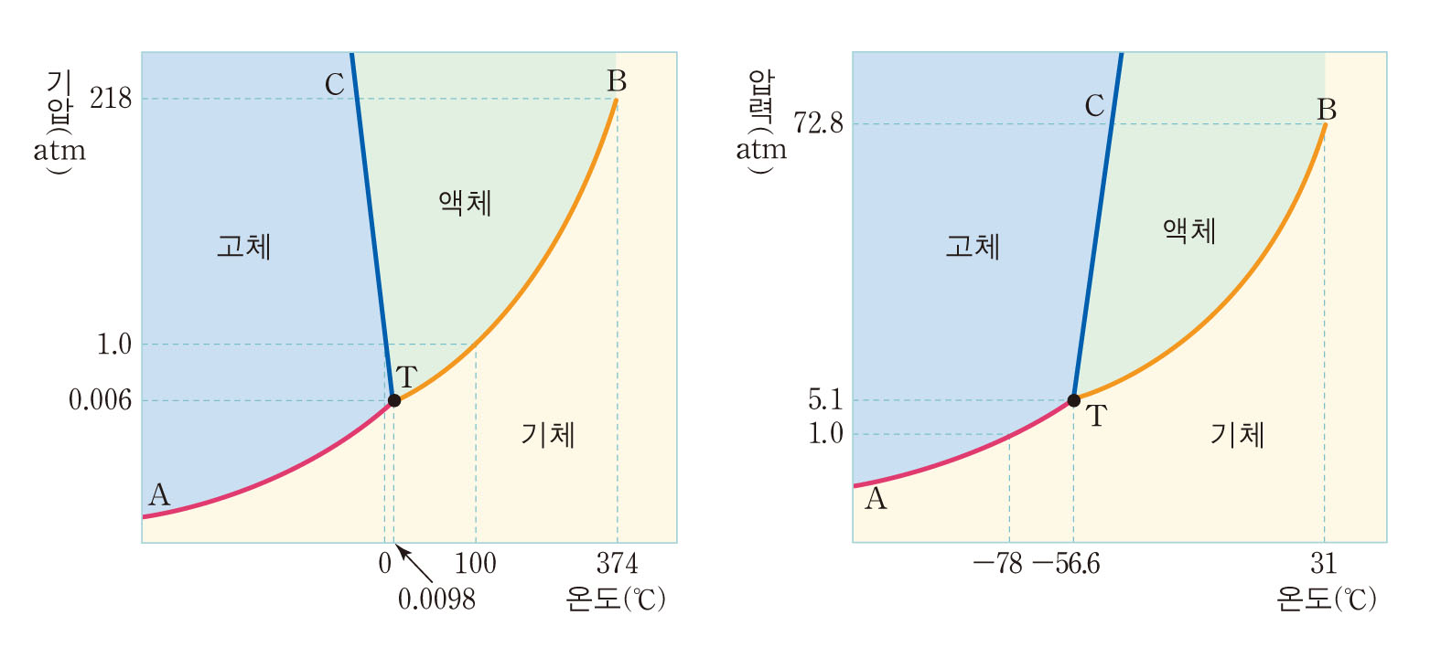
상평형 그림
<물의 상평형 그림>
<이산화탄소의 상평형 그림>

Slide 11
상평형 그림
융해 곡선(C-T)
  고체와 액체가 공존하는
  온도와 압력을 나타냄.
  압력에 따른 어는점 변화를
  볼 수 있음.
증기 압력 곡선(기화 곡선, B-T)
  액체와 기체가 공존하는 온도와 압력을 나타냄.
  압력에 따른 끓는점 변화를 볼 수 있음.

Slide 12
상평형 그림
승화 곡선(A-T)
  고체와 기체가 공존하는
  온도와 압력을 나타냄
  압력에 따른 승화점 변화를
  볼 수 있음.
삼중점(T)
  고체, 액체, 기체가 모두 공존하는 온도와 압력을 나타냄.

Slide 13
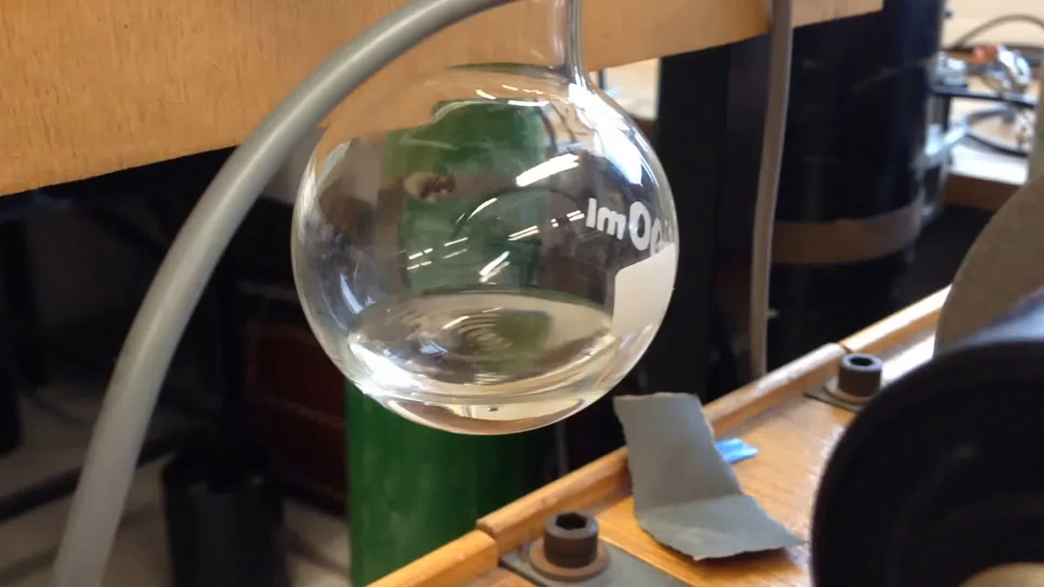
삼중점에서의 사이클로헥세인
Notes:
(승화곡선에서 AT 곡선의 압력값은 고체의 증기압력이기도 함.)
삼중점 위치의 중요성… 삼중점 위치에 따라 상태변화의 양상이 다르게 나타남..
물의 경우 삼중점의 위치가 1기압 아래이기 때문에 우리가 세 가지 상태를 모두 관찰할 수 있음
이산화탄소의 경우 삼중점의 위치가 1기압 위이기 때문에 어떠한 온도라도 액체상태를 관찰할 수 없음.
(그렇다면 이산화탄소의 액체상태를 관찰하려면? 외부 압력을 삼중점 이상으로 올려줘야함.)

Slide 14
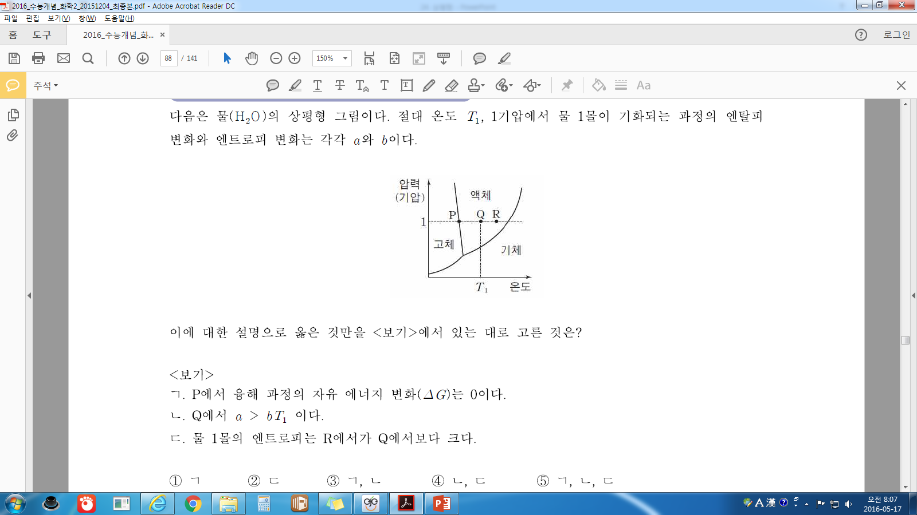
2015 9월 평가원

Slide 15
Thank You !

Slide 16
가나다라
가나다라
  가나다라

